Slide 1

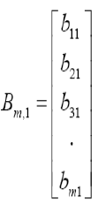
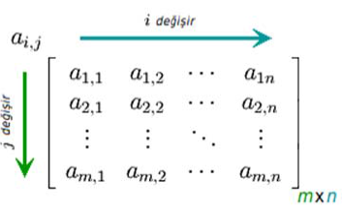
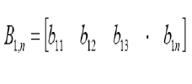
MATLAB/Matrislerin Girilmesi
Matlab’a başlamanın en iyi yolu matrislerin nasıl ele alınması gerektiğini öğrenmektir.
Matris ve vektörler [ ] köşeli parantezleri ile tanımlanır.
mx1 sütun matrisi
1xn satır matrisi
mxn : m satır n sütun matrisi
MATLAB Ders Notları

Slide 2
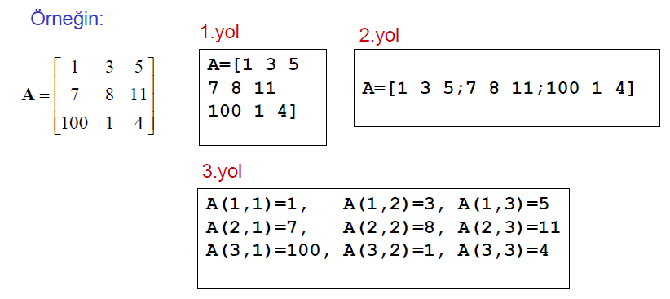
MATLAB: Matrislerin Girilmesi
Matris ve vektör girmenin 3 farklı yolu vardır:
MATLAB Ders Notları

Slide 3
MATLAB: Matrislerin saklanması ve geri çağırılması
Matris ve vektörler *.mat uzantılı olarak save komutuyla kaydedilir, load ile de istenilen yerden geri çağrılır.
Örneğin, girilmiş bir a matrisini “D:\firat” klasörüne “katsayilar.mat” olarak kaydetmek isteyelim: Bunun için aşağıdaki komut dizisi kullanılır
save D:\firat\katsayilar a
katsayilar.mat olarak kaydedilen a matrisinin herhangi bir zamanda geri çağrılması için,
load D:\firat\katsayilar
komut dizisi kullanılır. Geri çağırma işleminden sonra, ilgili matris a dizisi olarak workspace’de kaydedilir (workspace’e kaydetme işleminin geçici olduğunu hatırlayınız!)
MATLAB Ders Notları

Slide 4
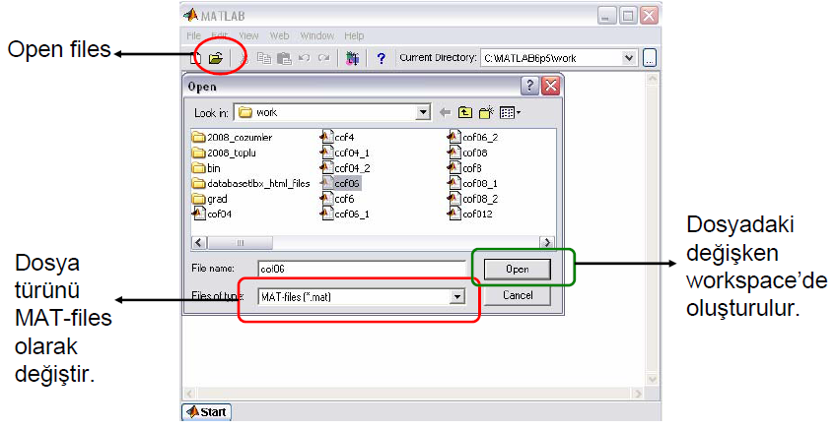
MATLAB: *.mat uzantılı dosyaların çağırılması
*.mat uzantılı dosyalar, ayrıca MATLAB’den open files kısa yolundan da geri çağrılabilir:
MATLAB Ders Notları

Slide 5
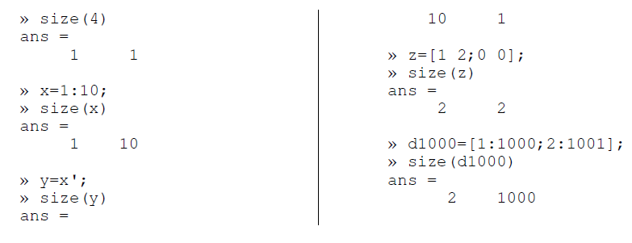
MATLAB: Matrislerin boyutun belirlenmesi
Bir matrisin, bir vektörün ya da bir skalerin boyutunu bulmak için size fonksiyonu kullanılır.
MATLAB Ders Notları

Slide 6
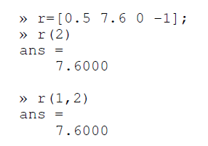
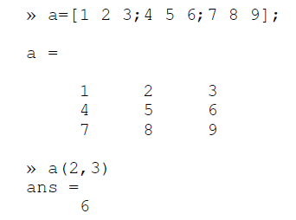

MATLAB: Girilen Matrislerin Eleman Değerlerinin Bulunması
Matris elemanları
Matris elemanlarını bulmak için ilgili satır ve sütunların numaraları parantez içinde
virgülle ayrılmış olarak verilmelidir. Mesela a=[1 2 3; 4 5 6; 7 8 9] olmak üzere a(2,3),
a matrisinin ikinci satır üçüncü sütunundaki elemanı yani 6 yı verecektir. Aynı şekilde x=4:7 olarak tanımlanırsa x(1), 4 olacaktır. y=[0;2;4;6] olarak ifade edilirse y(4), 6 olacaktır.
MATLAB Ders Notları

Slide 7
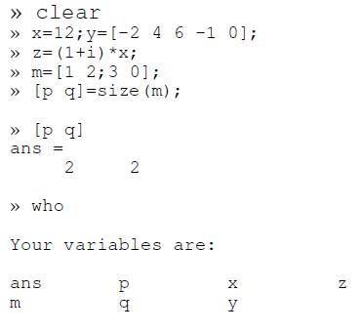
Çalışma Alanı (workspace) Bilgileri:
Bir çalışma yapılırken verilen ve elde edilen değişkenler bir çalışma alanında saklanır. Bunların neler olduğunu görmek için who komutunu girmek gerekir. Daha detaylı bilgi elde etmek için ise whos komutu kullanılır.
MATLAB Ders Notları

Slide 8
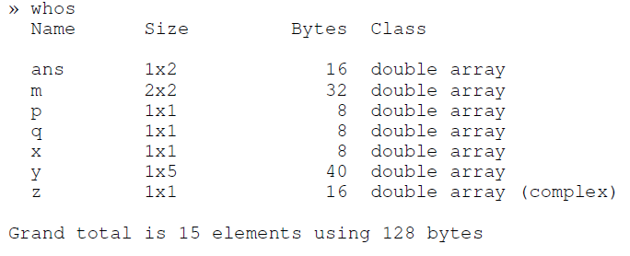
Çalışma Alanı (workspace) Bilgileri:
MATLAB Ders Notları

Slide 9
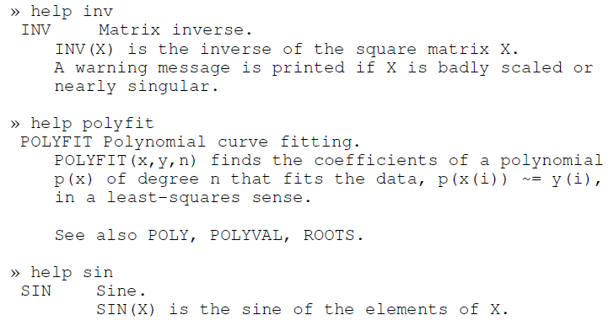
MATLAB: Yardım Kullanımı
MATLAB içinde her türlü konuda yardım kullanmak mümkündür. Herhangi bir çalışma alanında help komutuyla hangi hususlarda yardım alınabileceği görülebilir. Özel bir işaret yada fonksiyon için de yardım kullanmak mümkündür.
MATLAB Ders Notları

Slide 10
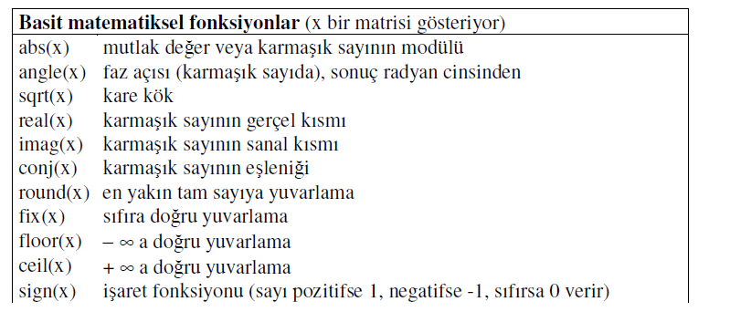
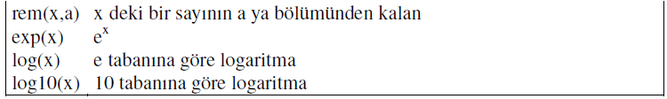
MATLAB: Basit matematiksel fonksiyonlar
Basit matematiksel fonksiyonlar matrislere eleman eleman uygulanır.
MATLAB Ders Notları

Slide 11
MATLAB: Basit matematiksel fonksiyonlar
Fonksiyon: MATLAB sin, abs, sqrt, ve Log gibi çok önemli fonksiyonları da içine alan çok sayıda elemansal matematik fonksiyon sağlar. Bu fonksiyonların bazıları aşağıdaki Tablo’da listelenmiştir.
Fonksiyon | Sembol | Örnek
Sinüs, sin(θ) | sin | sin(pi)
Cosinüs, cos(θ) | cos | cos(pi)
Tanjant, tan(θ) | tan | tan(pi)
Arksinüs, arcsin(θ) | asin | asin(0)
Arkkosinüs, arccos(θ) | acos | acos(0)
Arktanjant, arctan(θ) | atan | atan(1)
Fonksiyon | Sembol | Örnek
Eksponensiyal, e^{x} | exp | exp(2)
Tabii logaritme ln(x) | log | log(10)
10 tabanlı logaritma | log10 | log10(10)
Kare kök, √x | sqrt | sqrt(25)
Mutlak değer, |x| | abs | abs(3)
MATLAB Ders Notları

Slide 12
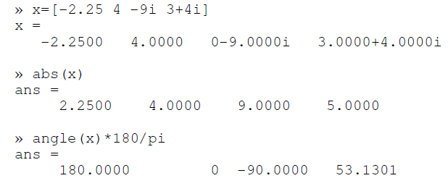
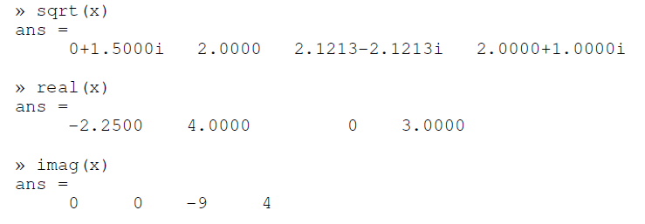
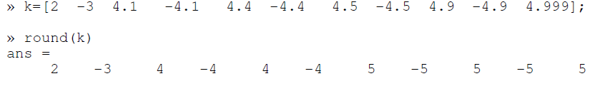
MATLAB: Basit matematiksel fonksiyonlar
MATLAB Ders Notları

Slide 13
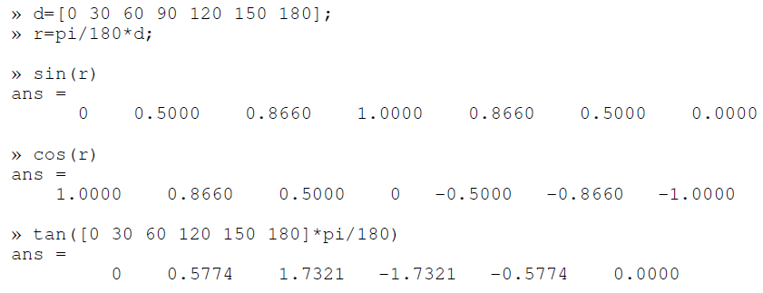
MATLAB: Basit matematiksel fonksiyonlar
Trigonometrik hesaplarda açıların radyan olarak verilmesi gerektiği unutulmamalıdır. Aynı
Aynı şekilde ters trigonometrik hesaplar sonucunda da sonuçlar radyan cinsinden çıkacaktır.
MATLAB Ders Notları

Slide 14
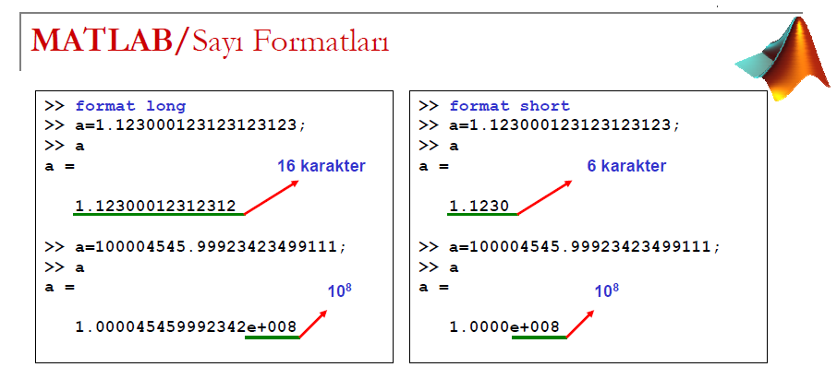
MATLAB Ders Notları

Slide 15
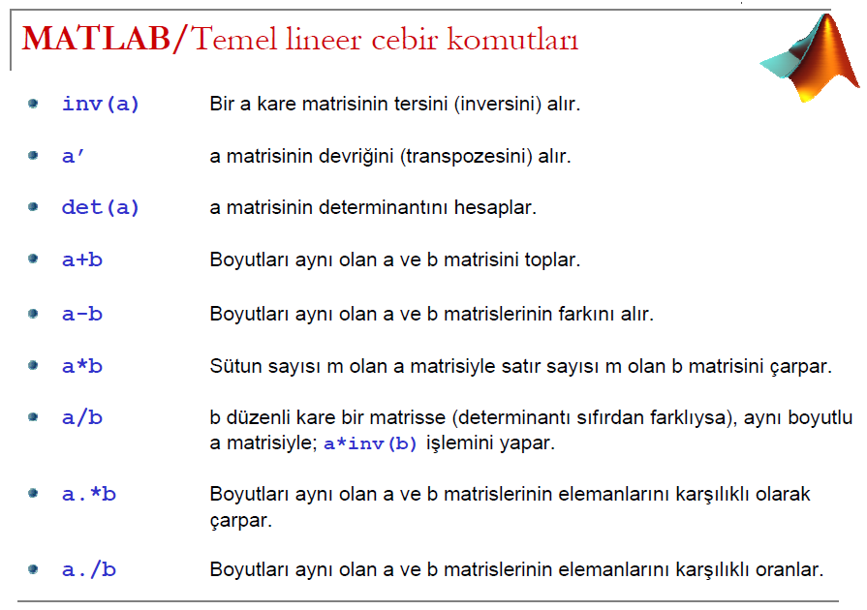
MATLAB Ders Notları

Slide 16
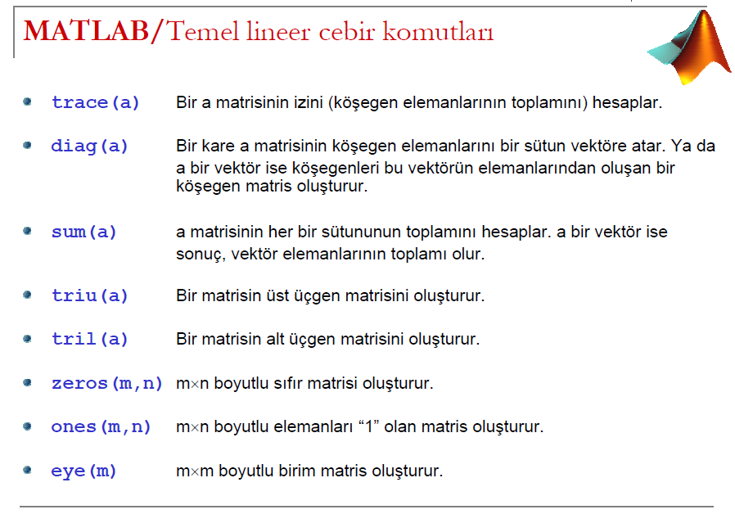
MATLAB Ders Notları

Slide 17
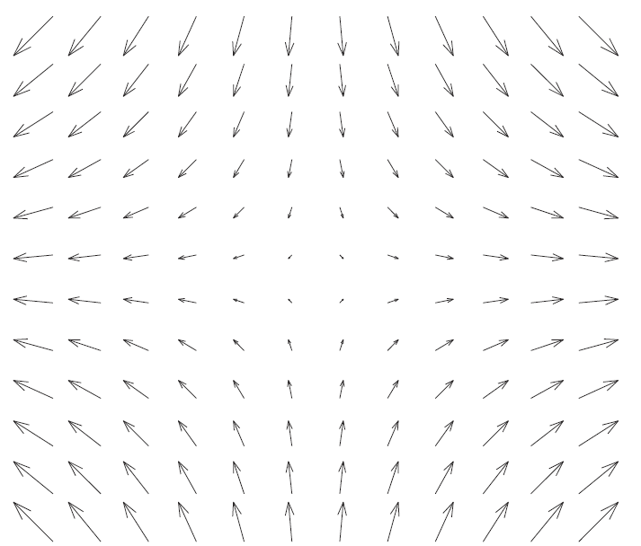
UYGULAMA
>> [x, y] = meshgrid(-1.1:.2:1.1, -1.1:.2:1.1);
>> quiver(x, -y); axis equal; axis off
MATLAB Ders Notları

Slide 18
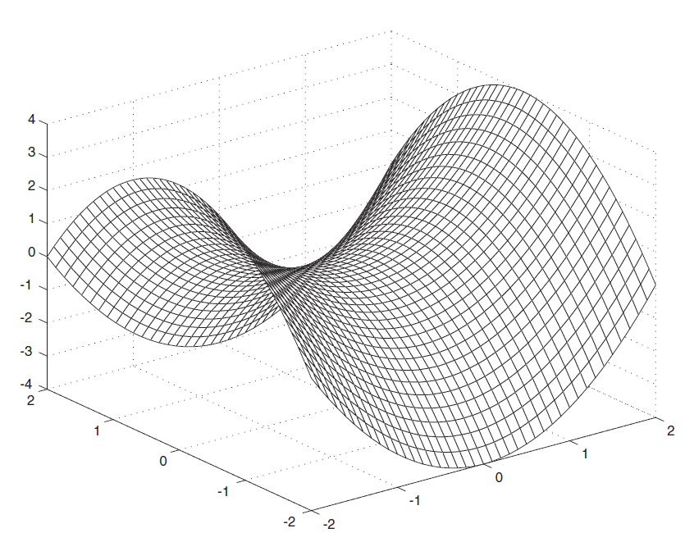
UYGULAMA
>> [X,Y] = meshgrid(-2:.1:2, -2:.1:2);
>> Z = X.ˆ2 - Y.ˆ2;
>> mesh(X, Y, Z)
MATLAB Ders Notları

Slide 19
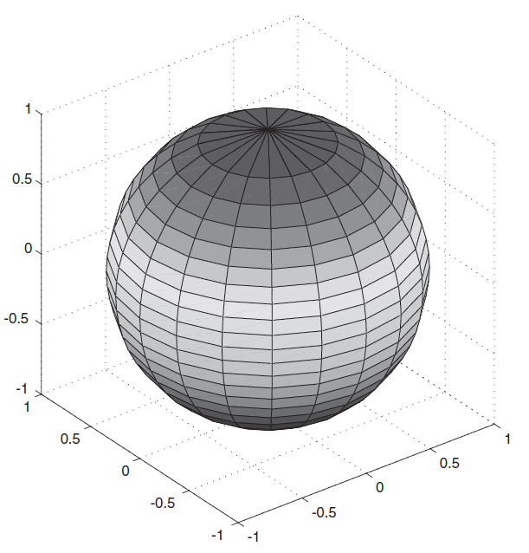
UYGULAMA
>> [theta, Z] = meshgrid((0:0.1:2)*pi, (-1:0.1:1));
>> X = sqrt(1 - Z.ˆ2).*cos(theta);
>> Y = sqrt(1 - Z.ˆ2).*sin(theta);
>> surf(X, Y, Z); axis square
NOT: Z.^2 ifadeleri yerine
Z.^4 ve Z.^40 yazınız.
MATLAB Ders Notları

Slide 20
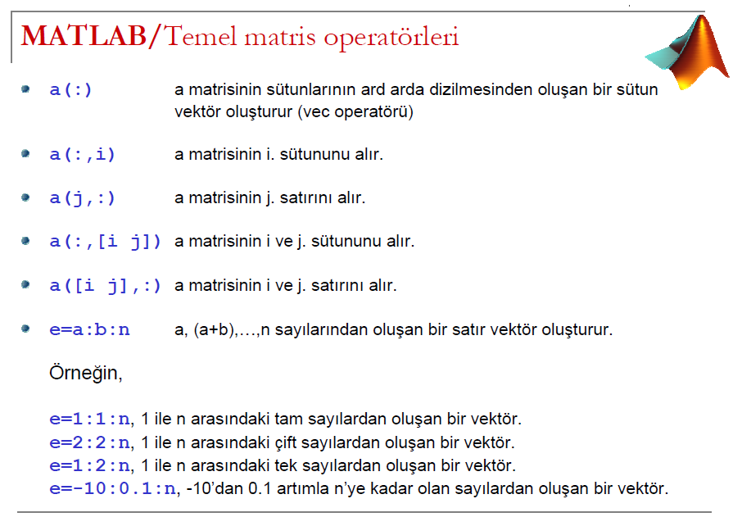
MATLAB Ders Notları

Slide 21
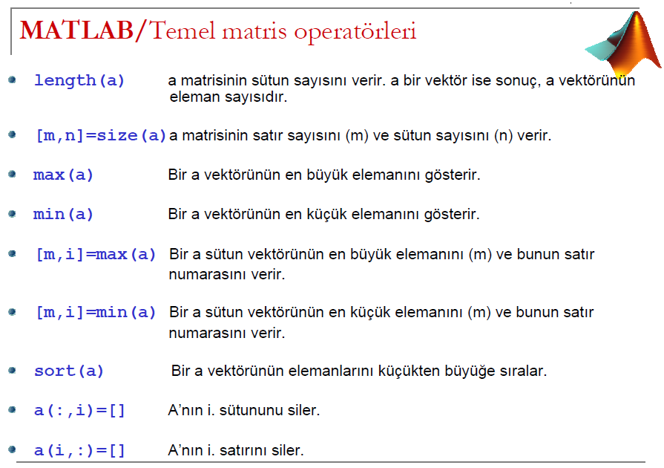
MATLAB Ders Notları

Slide 22
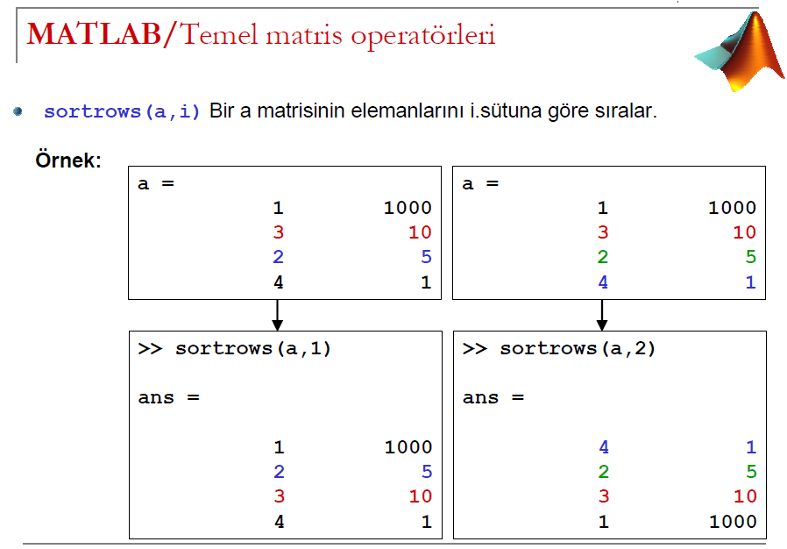
MATLAB Ders Notları

Slide 23
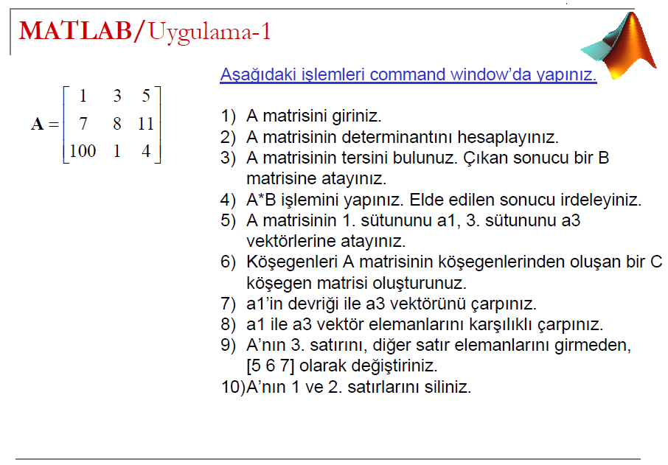
MATLAB Ders Notları

Slide 24
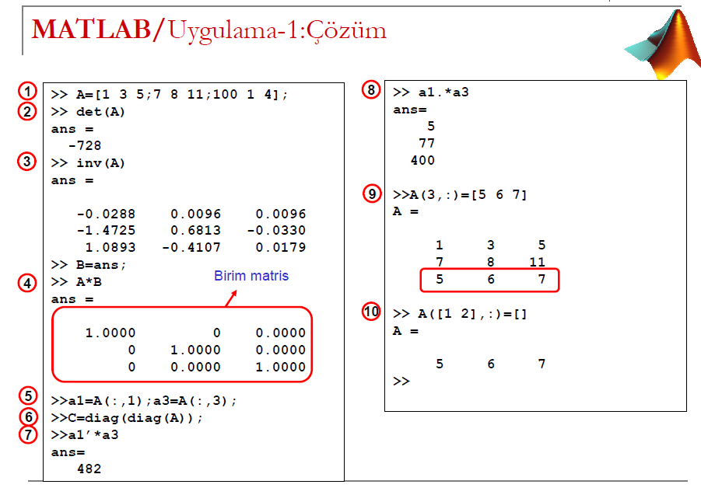
MATLAB Ders Notları

Slide 25
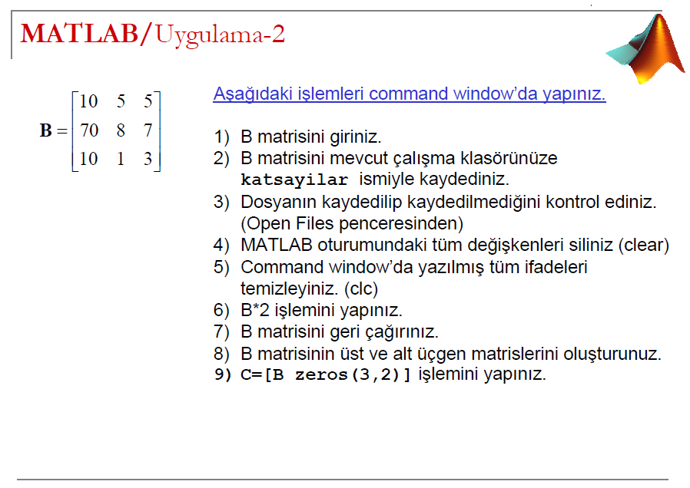
MATLAB Ders Notları

Slide 26
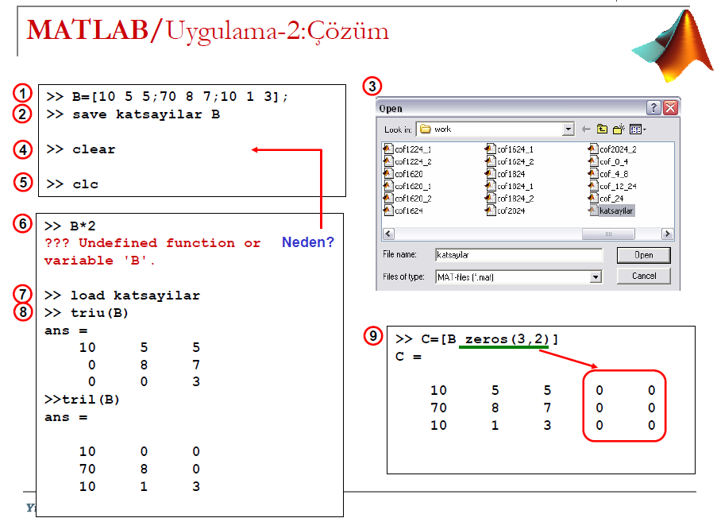
MATLAB Ders Notları

Slide 27
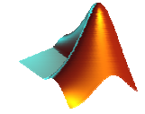
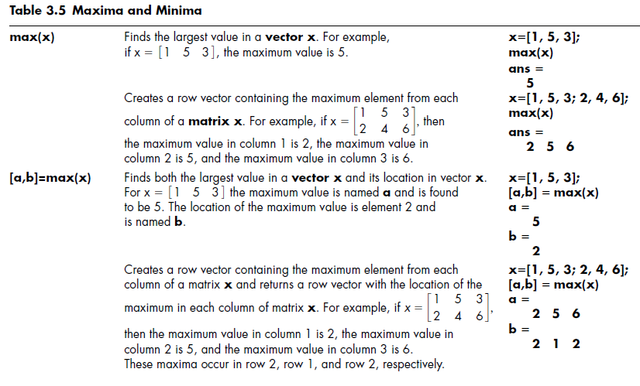
UYGULAMA_3: Aşağıdaki işlemleri komut satırında gerçekleştiriniz.
MATLAB Ders Notları

Slide 28
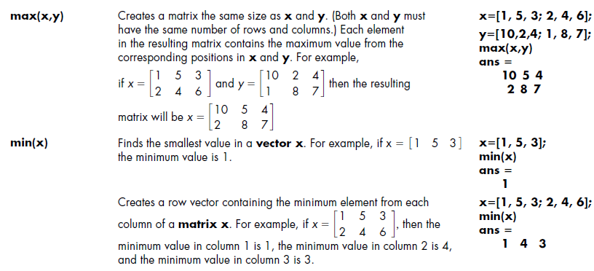
UYGULAMA_4: Aşağıdaki işlemleri komut satırında gerçekleştiriniz.
MATLAB Ders Notları

Slide 29
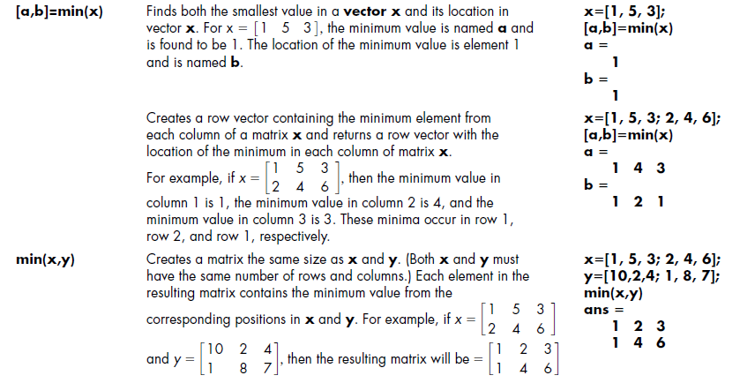
UYGULAMA_5: Aşağıdaki işlemleri komut satırında gerçekleştiriniz.
MATLAB Ders Notları

Slide 30
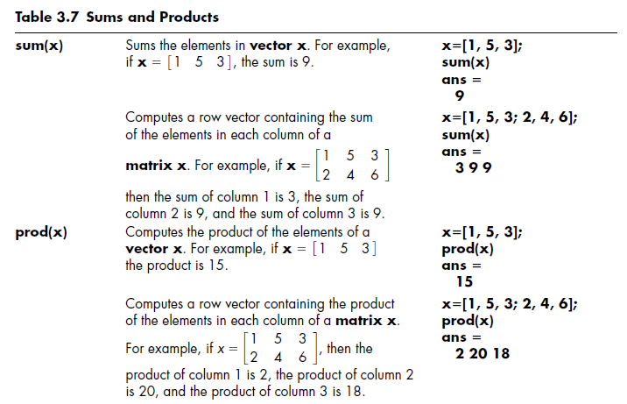
UYGULAMA_6: Aşağıdaki işlemleri komut satırında gerçekleştiriniz.
MATLAB Ders Notları

Slide 31
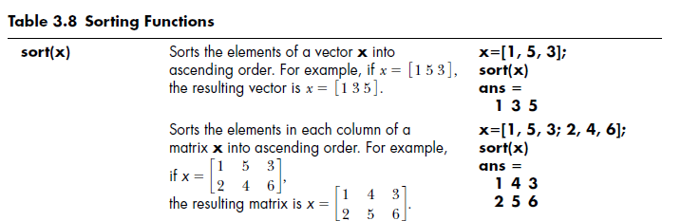
UYGULAMA_7: Aşağıdaki işlemleri komut satırında gerçekleştiriniz.
MATLAB Ders Notları

Slide 32
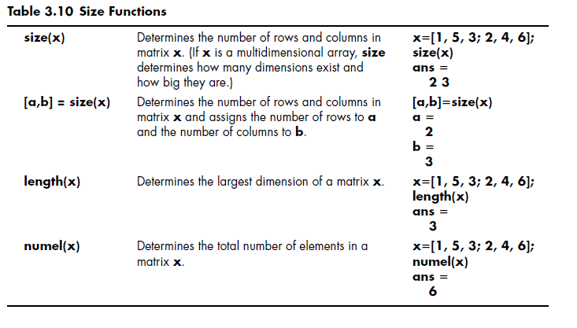
UYGULAMA_8: Aşağıdaki işlemleri komut satırında gerçekleştiriniz.
MATLAB Ders Notları

Slide 33
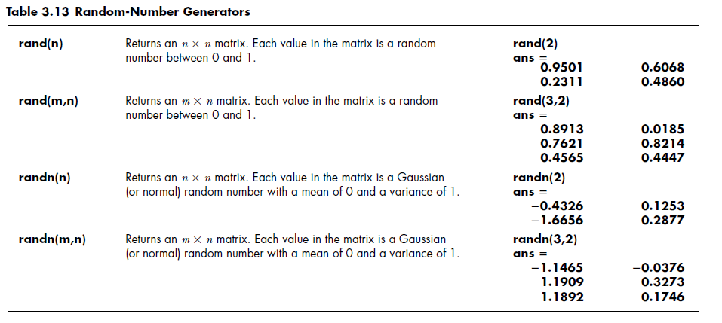
UYGULAMA_9: Aşağıdaki işlemleri komut satırında gerçekleştiriniz.
MATLAB Ders Notları

Slide 34
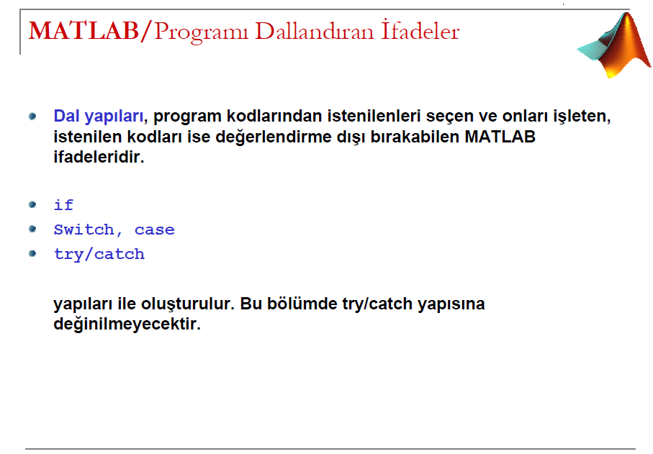
MATLAB Ders Notları

Slide 35
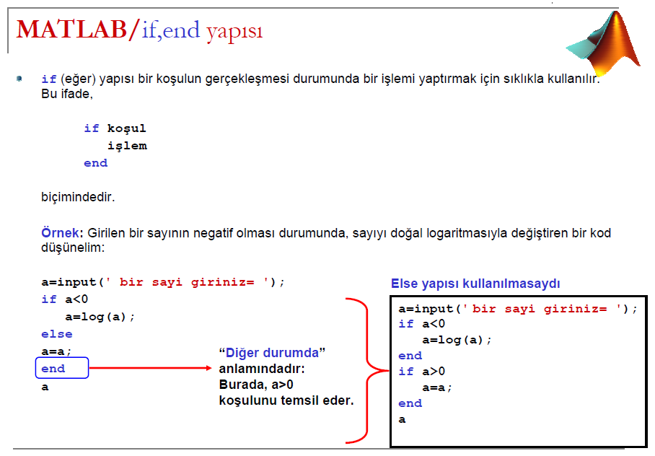
MATLAB Ders Notları

Slide 36
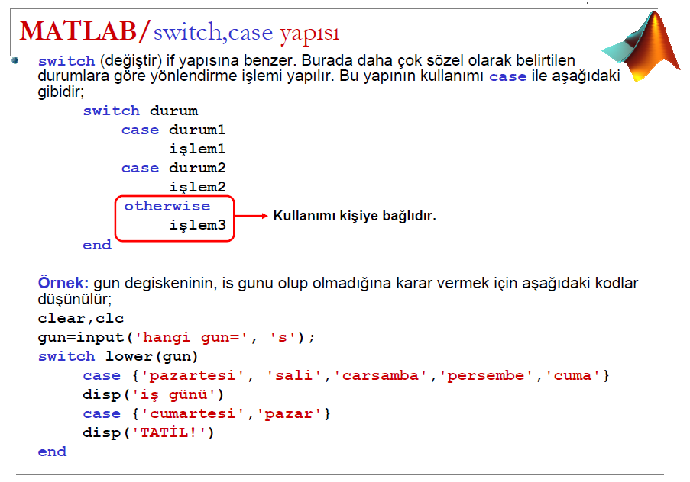
MATLAB Ders Notları

Slide 37
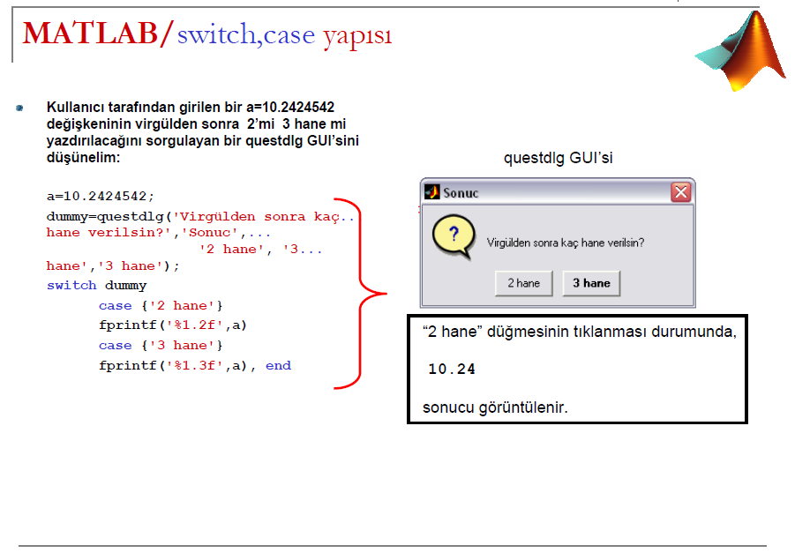
MATLAB Ders Notları

Slide 38
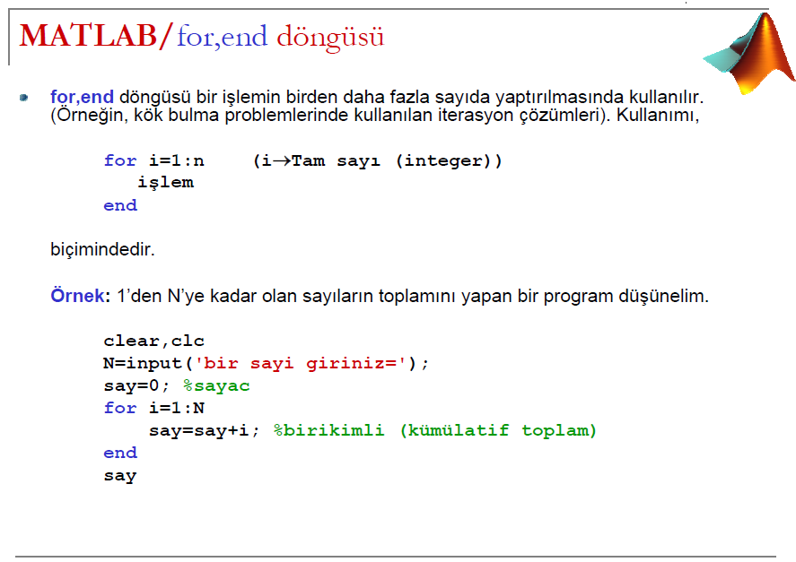
MATLAB Ders Notları

Slide 39
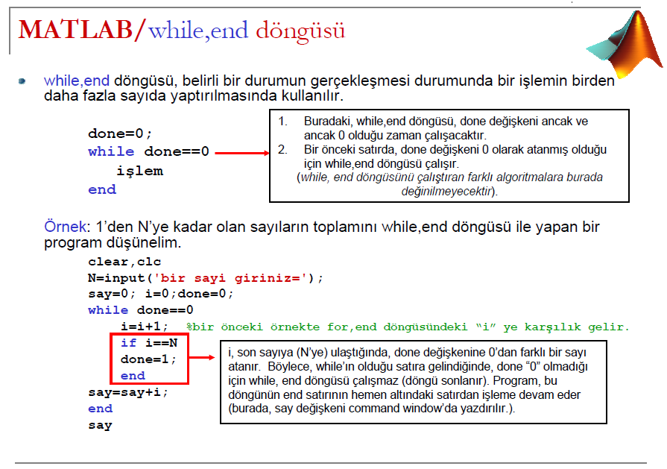
MATLAB Ders Notları

